Slide 1
코드 구현 계획
코드 설명 & 결과 화면
결론
느낀점
Statistics software 2
2019011562 김민수
Paulms77

Slide 2
코드 구현 계획
Code Implementation Planning

Slide 3
Planning
Code
Conclusion
Realization
01
02
03
04
기말대체과제
중간고사 프로그램의 기능 중
일부를 선택 후 Class를 활용해서
프로그램을 수정하라.
기준 국가 별 통계량 검색하기 &기준 국가 별 통계량 비교하기
일부분을 Class를 활용하여 일부 수정

Slide 4
Planning
Code
Conclusion
Realization
01
02
03
04
기타과제
기말 과제로 작성한 코드의 일부에 대하여 예외 처리를 연습해 보는 것
예외처리 기능을 하는 try except (활용도가 Down) 구문을 사용X,
일부 코드상에 while문을 활용해 (활용도가 Up) 예외처리 기능을 구현

Slide 5
Planning
Code
Conclusion
Realization
01
코드 구현 계획
02
중간대체과제 :
Pandas를 이용해 기준 국가의 정보들을 데이터 프레임 형태로 만든다.
기준 국가의 통계량을 검색,비교,추가,제거,수정하는 기능을 할 수 있는 메뉴의 틀을 구상한다.
Input 과 if문을 적절히 활용해 메뉴에서의 해당 기능의 입력창과 입력창에 입력한 코드가
해당 기능 입력 코드의 조건 만족하면 해당 기능을 실행
추가하기 기능과 수정하기 기능은 append함수를 적절히 사용
제거하기 기능은 drop함수를 적절히 사용
해당 프로그램을 계속 사용할 수 있도록 재귀함수 구현
03
04
수정
기말대체과제 & 기타과제 :
앞서 구현한 중간대체과제의 코드 일부분 수정
강의에서 배운 Class를 활용해 기준 국가의 정보들을 저장할 곳을 마련하기 위해 각 정보마다 빈리스트 생성
생성자__init__(self,…) 함수를 사용해 각 정보들을 생성하고 저장하기 위해
인스턴스 변수 (self.~) 활용
Append함수를 통해 생성된 정보들을 빈리스트에 추가
Class변수들을 활용해 ex) country.~ cn_gdp[] 코드 일부분 수정
기타과제 예외처리 기능을 추가하기위해 try except문과 while문을 활용해 구현 input 함수를 사용한 일부분을 수정하여 조건에 맞지 않은 코드를 입력 시 오류메세지 출력

Slide 6


Planning
Code
Conclusion
Realization
01
02
03
04
사용 프로그램
코드를 구현 하기 위해 사용한 프로그램 무엇인가?
구글 Colab
주피터 노트북과 사용도가 유사,
딥 러닝 머신 러닝을 학습 시키는데 주로 사용
구글 Colab 사용 방법 :
구글에 Colab 검색 후 접속 -> 구글 로그인 -> 새 노트 클릭 -> 코드 구현

Slide 7
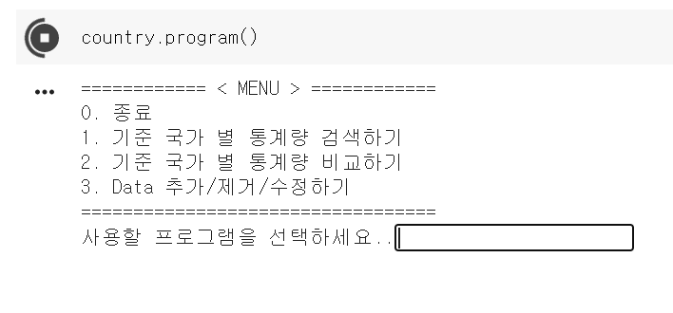
Planning
Code
Conclusion
Realization
01
02
03
04
프로그램 기능
종료
기준 국가 별 통계량 검색하기
기준 국가 별 통계량 비교하기
데이터 추가/제거/수정하기
GO !!!

Slide 8
코드 설명 & 결과 화면
Code Description & Result screen

Slide 9
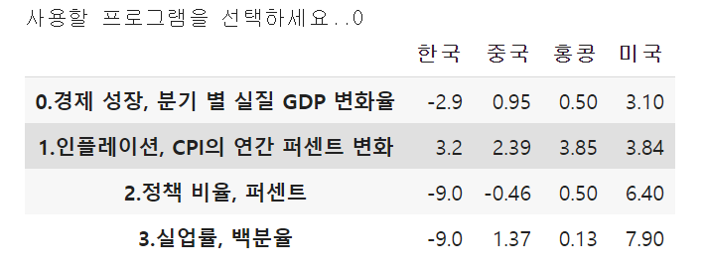
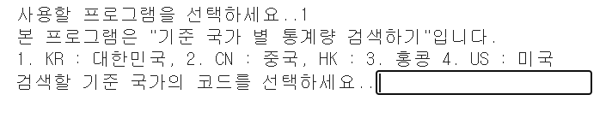
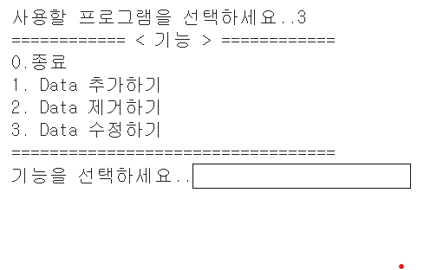
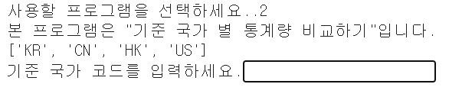
Planning
Code
Conclusion
Realization
01
02
03
04
Country.program() 코드 입력 시 프로그램이 실행된다.
0 을 입력 시 기준 국가들의 통계량 정보들을 보여주고
현재 프로그램을 <종료>한다.
05
첫 실행 화면
1을 입력 시 <기준 국가별 통계량 검색하기> 기능이 실행된다.
2을 입력 시 <기준 국가별 통계량 비교하기> 기능이 실행된다.
3을 입력 시 <Data 추가/제거/수정하기> 작은 메뉴창이 나오고
본 기능이 실행할 수 있다.

Slide 10
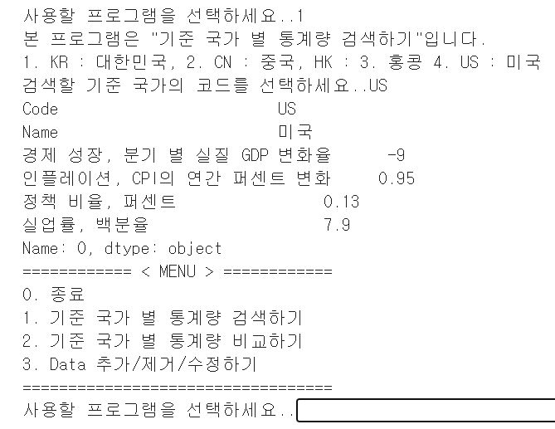
Planning
Code
Conclusion
Realization
01
1을 입력 후 <기준 국가 별 통계량 검색하기> 화면일때
02
EX ) “US“를 입력 시 <결과 화면 >
03
04
05
기준 국가 코드 “US” 는 (미국)을 가리키는 코드이므로 해당 국가의 코드, 해당 국가의 이름, 해당 국가의 통계량들이 위와 같이 출력된다.
또한 재귀기능을 구현하여 출력 후에 프로그램이 끝나는 것이 아니라 다시 처음 화면으로 돌아가 프로그램이 다시 반복 된다.

Slide 11
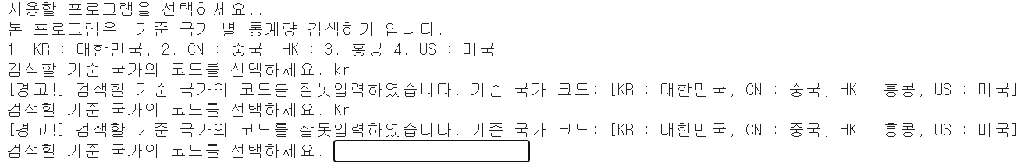
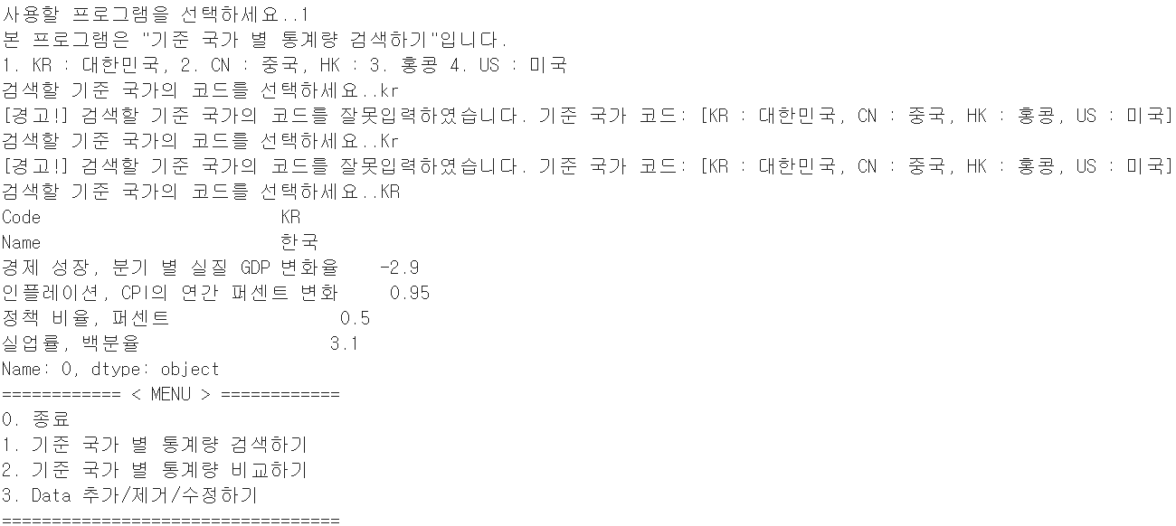
Planning
Code
Conclusion
Realization
01
1을 입력 후 <기준 국가 별 통계량 검색하기> 화면일때
<Part. 예외처리>
02
03
EX ) 정상적인 코드를 입력하지 않을 시 (소문자로 입력할 경우, “Kr”로 입력할 경우)
04
05
위와 같이 단 한 글자라도 틀릴 시 다음과 같은 오류 메시지가 출력되며 정상적인 코드를 입력할 수 있게 다시 입력창이 뜬다.
정상적인 코드 “KR”을 다시 입력했을 시
정상적으로 출력되는 것을 볼 수 있다.

Slide 12
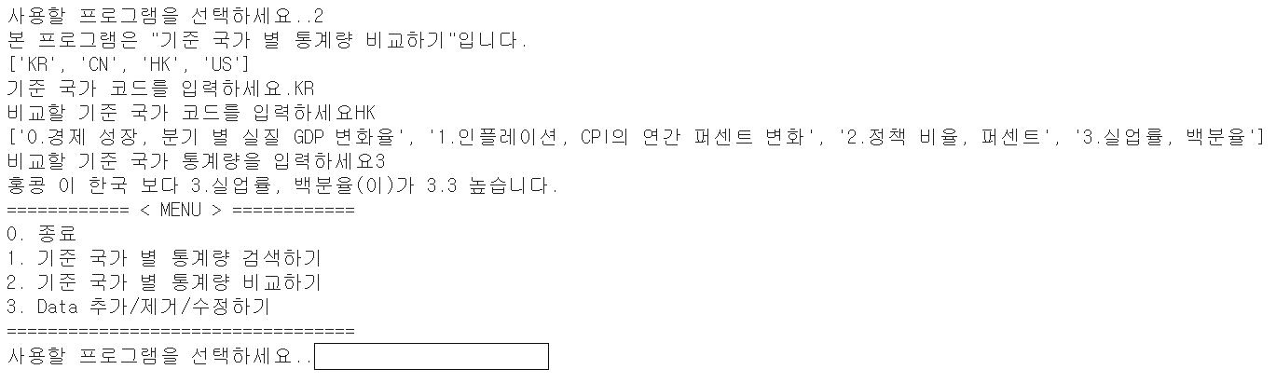
Planning
Code
Conclusion
Realization
01
2을 입력 후 <기준 국가 별 통계량 비교하기> 화면일때
02
EX ) 기준 국가 코드는 “KR” / 비교할 기준 국가 코드는 “HK” / 비교할 기준 국가 통계량은 3(실업률, 백분율) 으로 입력 시 <결과 화면 >
03
04
05
기준 국가코드 “KR”은 한국이고, 한국과 비교할 대상인 비교할 기준 국가 코드 “HK”는 홍콩이고
비교할 기준 국가 코드는 3을 입력했으니 두 국가가 “실업률, 백분율＂통계량으로 비교가 된다.
해당 코드는 비교 대상 중에서 높은 것 과 낮은 것의 차이기에 홍콩이 한국보다 높기에
위와 같은 <결과 화면>과 같은 비교 메시지가 출력된다.

Slide 13
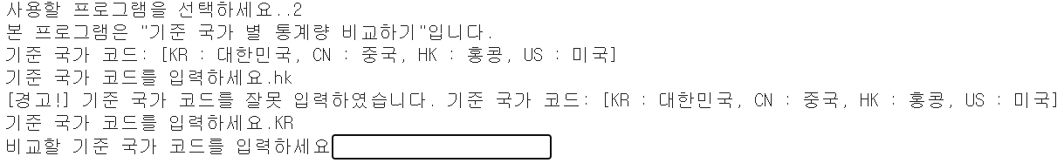
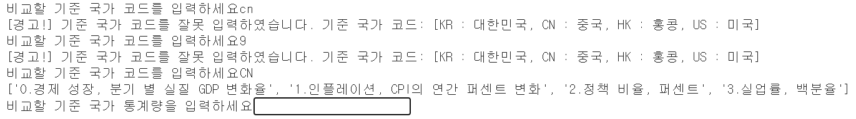
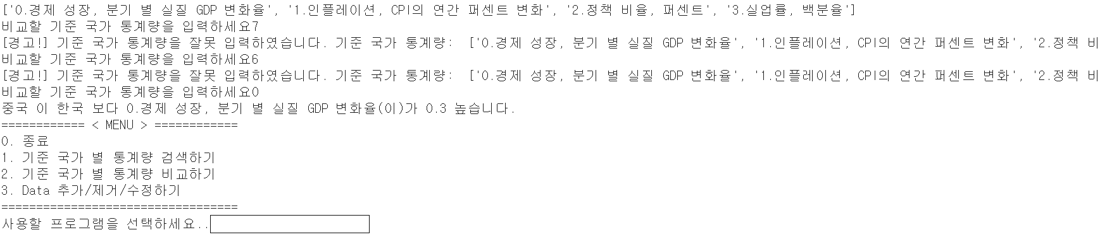
Planning
Code
Conclusion
Realization
01
2을 입력 후 <기준 국가 별 통계량 비교하기> 화면일때
<Part. 예외처리>
02
EX 1) 잘못 입력한 코드 : “hk” -> 정상적으로 입력한 코드 : “KR”
03
04
EX 2) 잘못 입력한 코드 : “cn” , “9” -> 정상적으로 입력한 코드 : “CN”
05
EX 2) 잘못 입력한 코드 : “7” , “6” -> 정상적으로 입력한 코드 : “0”
위에서 실험한 예시를 보시면 기준 국가/비교할 기준 국가/비교할 기준 국가 통계량 입력 창 모두
정상적인 코드를 입력하지않으면 오류 메시지가 뜨고 다시 입력창이 나오는 것을 볼 수 있다.

Slide 14
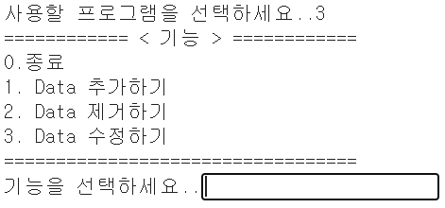
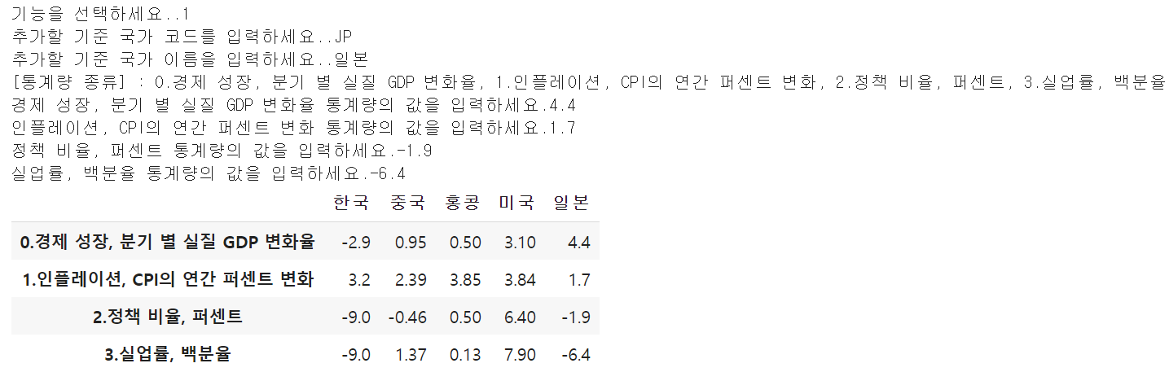
Planning
Code
Conclusion
Realization
01
3을 입력 후 < Data 추가/제거/수정하기 > 화면일때 1을 입력해 <Data 추가하기> 기능을 실행
02
03
04
05
-> 1을 입력하여 <Data 추가하기> 기능을 실행
< 결과 화면 >
추가할 기준 국가 코드는 “JP”, 추가할 기준 국가 이름에는 “일본“, 추가할 기준 국가 통계량은 각각 4.4, 1.7, -1.9, -6.4 를 추가하여 위와 같은 <결과화면>을 출력했다.

Slide 15
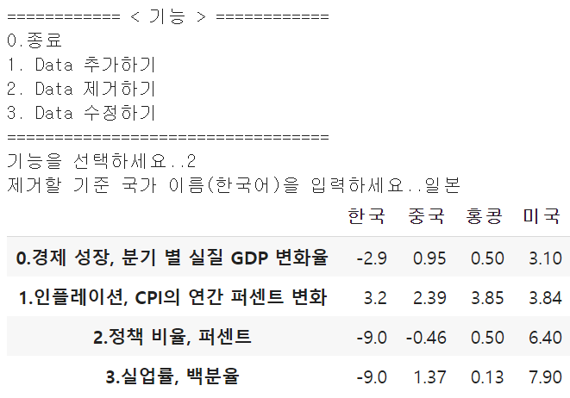
Planning
Code
Conclusion
Realization
01
전 Part. 에서 <Data 추가하기> 기능을 사용해 일본 국가를 추가 했을 때
2을 입력해 <Data 제거하기> 기능을 실행
02
03
04
05
<- 2을 입력하여 <Data 추가하기> 기능을 실행
< 결과 화면 >
전 Part. 에서 일본을 추가하고 나서 2를 입력해 <Data 삭제하기> 기능을 실행하여 제거할 기준 국가 이름<한국어> 입력 창에 “일본”을 입력하여 일본 국가를 제거

Slide 16
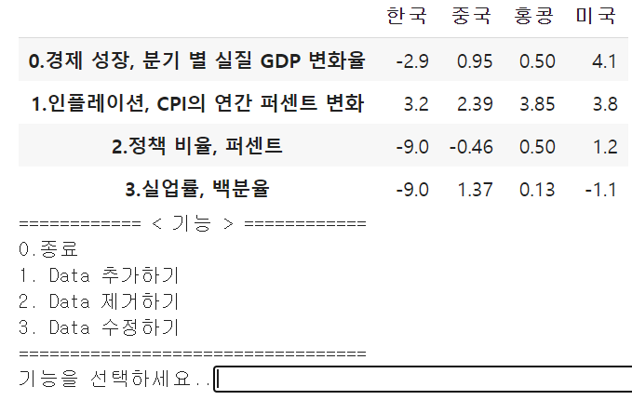
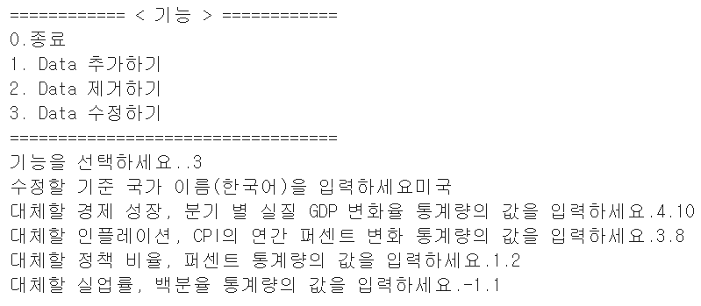
Planning
Code
Conclusion
Realization
01
<Data 추가하기> <Data 제거하기> 기능을 실행하여 다시 원래대로 복구 시킨 후 이번엔 3을 입력해 <Data 수정하기> 기능을 실행
02
03
04
05
< 결과 화면 >
<- 3을 입력하여 <Data 수정하기> 기능을 실행
3을 입력하여 <Data 수정하기> 기능을 실행 후 수정할 기준 국가 이름은 “미국＂을 선택하고 GDP변화율을 4.10으로 수정, CPI는 3.8로 수정, 정책 비율은 1.2로 수정, 실업률은 -1.1로 수정하여 위 <결과 화면>과 같이 수정된 것을 알 수 있다.

Slide 17
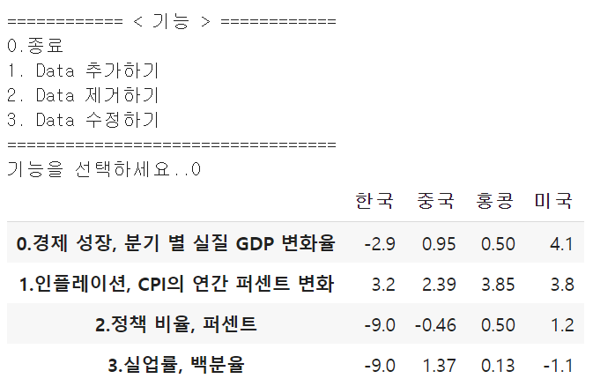
Planning
Code
Conclusion
Realization
01
<종료>기능을 통해 <Data 추가하기> <Data 제거하기> <Data 수정하기> 3단계를 거쳐 수정된 결과를 보여주고 < Data 추가/제거/수정하기 > 프로그램을 종료한다.
02
03
<- 0을 입력하여 <종료> 기능을 실행
<종료>
04
05
< 결과 화면 >

Slide 18
결론
Conclusion

Slide 19

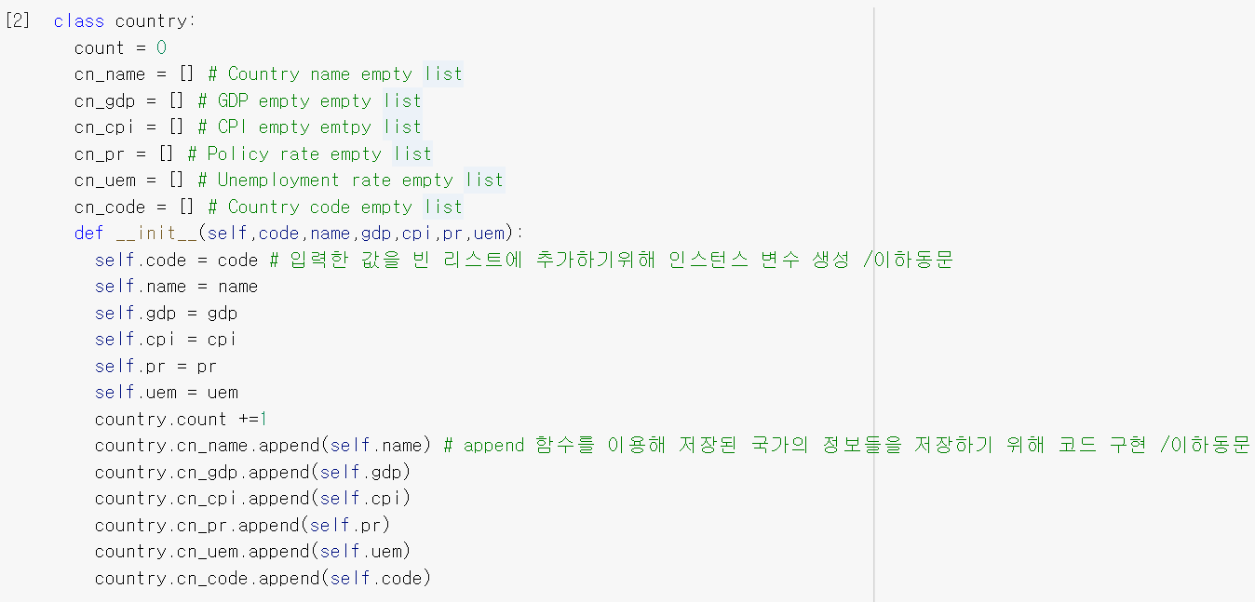
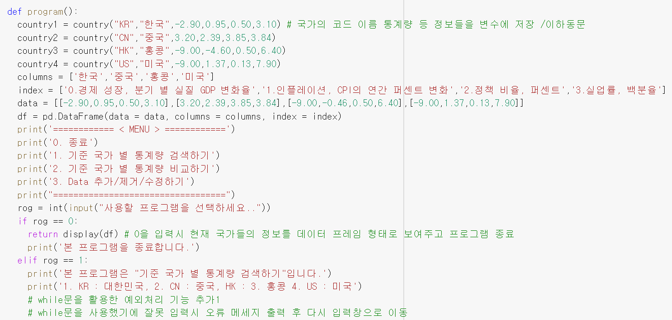
Planning
Design
Conclusion
Realization
전체코드
결론
# Pandas를 사용하기 위해 import함
# 코드 설명 주석처리

Slide 20
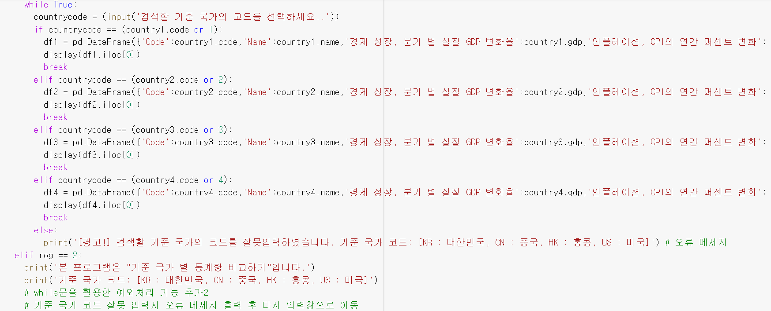
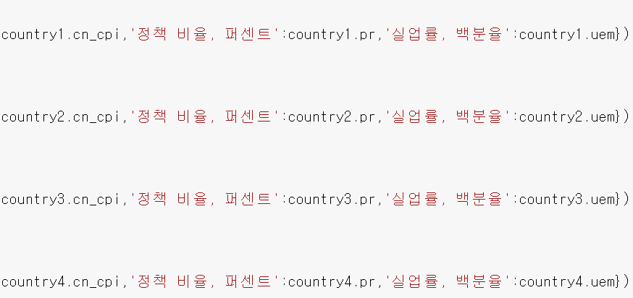
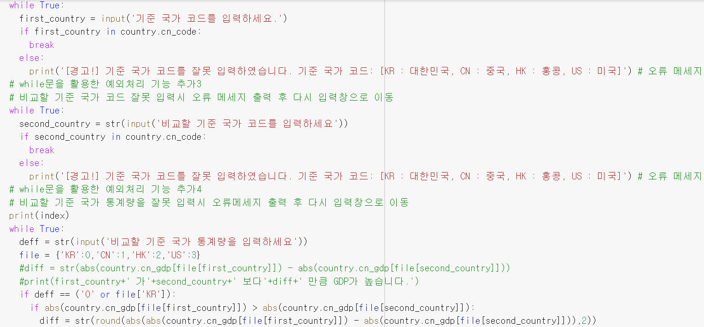
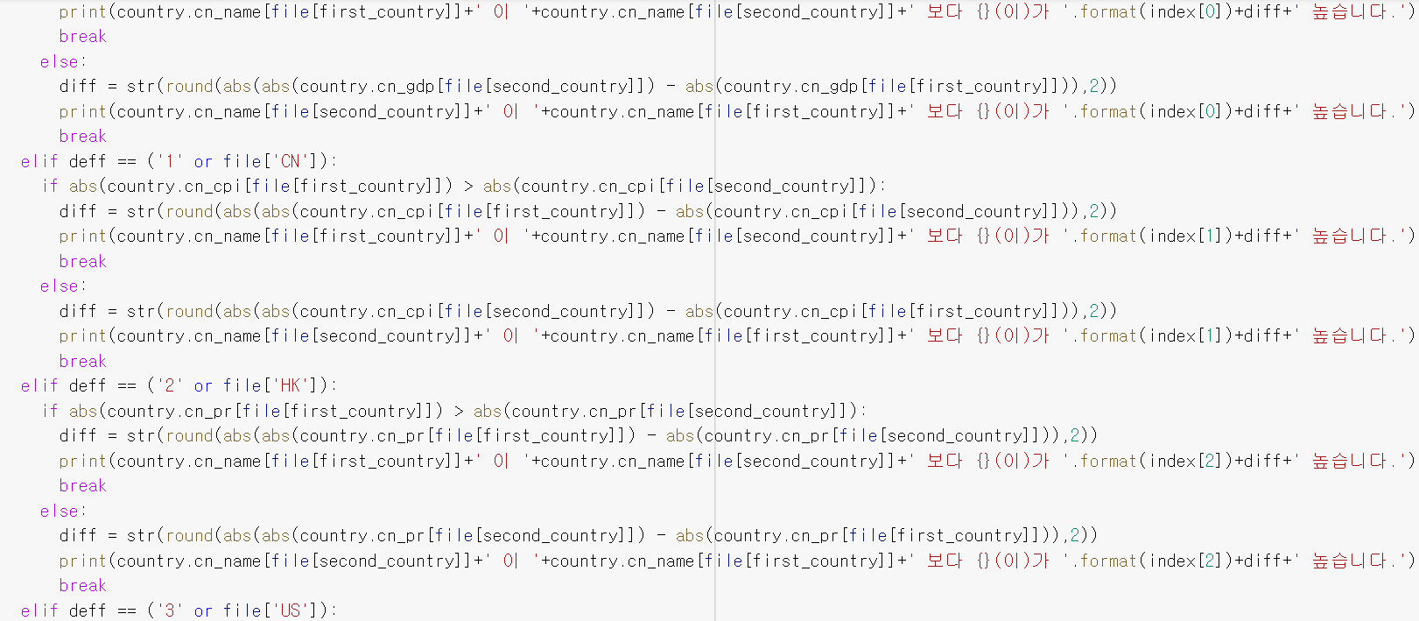
Planning
Design
Conclusion
Realization
전체코드
결론

Slide 21
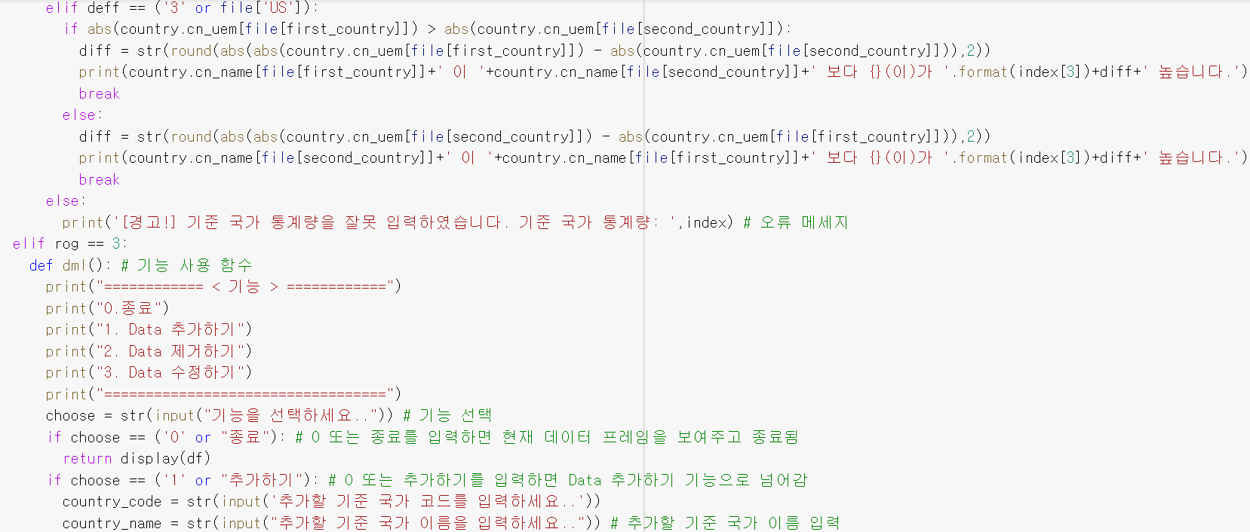
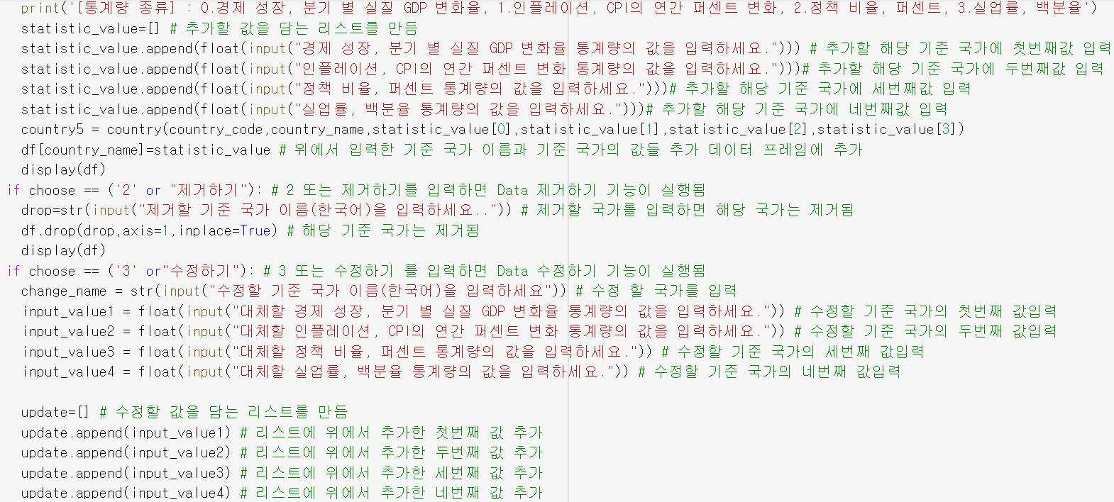
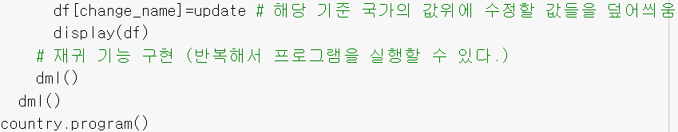
Planning
Design
Conclusion
Realization
전체코드
결론

Slide 22

Planning
Design
Conclusion
Realization
결론
결론
기말대체과제 & 기타과제를 모두 구현
기말대체과제 : 강의에 올려 주신 내용을 토대로 클래스를 활용해 일부분 수정
기타과제 : 예외처리 기능을 추가하기 위해 처음에는 try except 구문도 활용해서 일부분을 수정 -> 일회용 (사용도 낮음)
반복문(while함수)을 활용해서 일부분을 수정 -> 조건이 성립할 때까지 실행 (사용도 높음)
따라서 사용도가 낮은 try except구문을 사용하지 않고 반복문을 통해 예외처리 기능을 최종적으로 추가
참고문헌&자료
활용 PPT : https://www.pinterest.co.kr/pin/369787819403422765/
참고문헌 : https://wikidocs.net/28
참고강의 : SSW2 13추자 ~ 15주차

Slide 23
느낀점
Realization

Slide 24
Planning
Design
Conclusion
Realization
느낀점
<수고 많으셨습니다>
안녕하세요 SSW2 수강생 2019011562 김민수입니다.
저번 방학때부터 머신 러닝, 딥 러닝 쪽에 관심이 많아
그 분야를 다룰 수 있는 파이썬 을 공부해 왔었는데 파이썬 을 다루는데 아직 미숙한 부분이 있어서
파이썬 을 다시 공부할까 망설였는데 마침 SSW2 강의계획서에 파이썬 을 배운다는 것을 보고
SSW2 과목을 듣게 되었는데. 설명을 하나 하나 짚고 넘어갈 수 있도록 쉽게 설명해 주셔서 후회없이 강의를 수강한 것 같습니다.
또한 중간대체과제,기말대체과제&기타과제의 주제가 정말 완벽하여 정말 재미있게 코딩을 했을 뿐 더러
중간대체과제때 PPT로 제출했던 점이 인상깊어 이번 기말대체과제를 PPT로 보고서를 만들었고 PPT를 만드는 과정을 통해서
PPT 를 만드는 능력이 향상 되었고 코드구현을 통해서 코딩 능력도 한층 더 발전 하게 도와 주었던 것 같습니다.
다방면으로 정말 도움이 많이 된 것 같습니다.
이번 학기 동안 정말 수고 많으셨고 정말 고생 많으셨습니다. 감사합니다.

Slide 25
Paulms77
감사합니다.
2019011562 김민수

